Slide 1
A Digitális Jólét Program megvalósítása
a helyi önkormányzatokkal együttműködve
Deutsch Tamás
miniszterelnöki biztos

Slide 2
Bevezetés
A digitális átalakulás visszafordíthatatlan
A kormány lendületet kíván adni a digitális átalakulásnak, fejlesztéseknek
A Digitális Jólét Program legfőbb célkitűzése: az internet széleskörű hozzáférhetősége
A digitalizáció elősegíti a gazdasági fejlődést
Az önkormányzatoknak jelentős szerepük van abban, hogy a polgárok, a munkavállalók és a vállalkozások egyaránt a digitális átalakulás nyerteseivé válhassanak
Nemzetközi összevetésben élenjáró ország lehet a digitalizáció tekintetében Magyarország

Slide 3
A digitális változás visszafordíthatatlan
A digitális átalakulás jelei a gazdaság, a társadalom, az élet minden szegletében megjelentek: online kereskedelem, e-közigazgatás, a közösségi oldalak, digitális eszközök az oktatásban
Az okos kormányzás és államvezetés nem ellenáll a természetes fejlődésnek, hanem aktív részese kíván lenni annak úgy, hogy az előnyeit kiaknázza, a hátrányait pedig minden eszközzel minimalizálja

Slide 4
Az internet mindenki számára legyen hozzáférhető
A Szupergyors Internet Program (SZIP) célja, hogy 2018 végére minden magyar családnak, háztartásnak, vállalkozásnak és közintézménynek lehetősége legyen a legalább 30 Mbit/s sebességű internet-szolgáltatás igénybevételére
Miért fontos ez?
Az oktatás minden szintjén megtörténik a digitális átalakulás
Az új kompetenciák biztosítják a munkaerőpiaci versenyképességet
Távmunka
Kapcsolattartás, informálódás

Slide 5
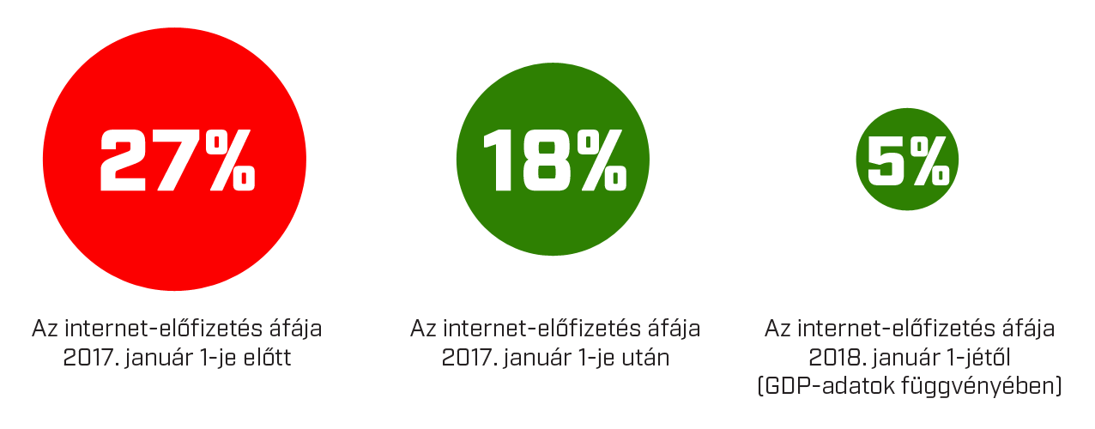
Az internet elérhetősége és megfizethetősége érdekében tett intézkedések
Internetáfa-csökkentés
Digitális Jólét Alapcsomag kerül bevezetésre 2017. január 1-jétől
Szélessávú ingyenes wifi-szolgáltatást tervezünk minden magyar településen legalább egy középületben, illetve egy közterületen

Slide 7
A jó minőségű hálózatok kiépülésének jelentősége
Az oktatási intézmények megfelelő működésének, ezzel a diákok helyben tartásának, a diákok és pedagógusok digitális kompetenciafejlesztésének kulcsfontosságú tényezője
Az idegenforgalom szempontjából is egyre inkább meghatározó tényező a megfelelő minőségű internet elérhetősége
A helyi beruházások, az iparfejlesztés, az innovatív vállalkozások odavonzásának alapvető feltétele
A smart city/digitális városfejlesztéseknek (pl. az okos közlekedési rendszerek, smart metering megoldások, településvédelmi rendszerek, stb.) megvalósításának is alapfeltétele

Slide 9
Köszönöm a figyelmet!

